Slide 1
Проект по дисциплине «Основы алгоритмизации и программирования»
Тема: разработка программы для конвертации единиц измерений
Подготовила студентка группы ИС-23
Погорелова Мария

Slide 2
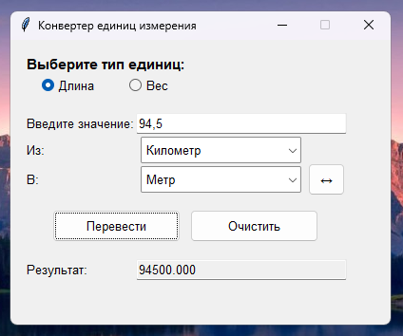
Цель проекта
Разработать программу для конвертации единиц измерений

Slide 3
Задачи проекта:
Выбор темы проекта и дизайна
Изучение вспомогательного материала
Написание кода
Тестирование и исправление ошибок
Создание отчета
Защита проекта

Slide 4
Выбор темы проекта и дизайна
Конвертер – это удобная программа для быстрого перевода различных единиц измерений с простым и понятным дизайном, которая может быть полезна если нужно что-то быстро вычислить, но нет возможности воспользоваться интернетом или телефоном. По этой причине мной был выбран именно этот проект. Что касается дизайна, то он минимальный, так как в данной задумке была цель сделать упор на функциональность программы для удобства работы пользователя

Slide 5
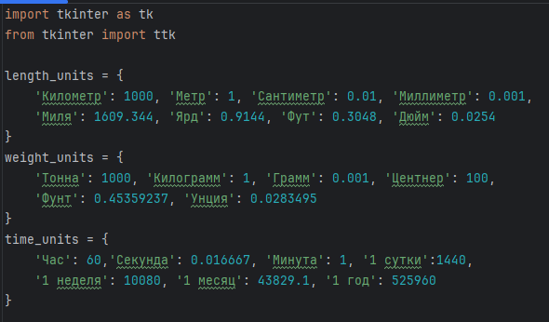
Написание кода
Используем библиотеку tkinter, а также дополнительный модуль ttk, содержащий классы более стилизованных и современных виджетов.
Также определяем словари для хранения значений длины, веса и времени

Slide 6

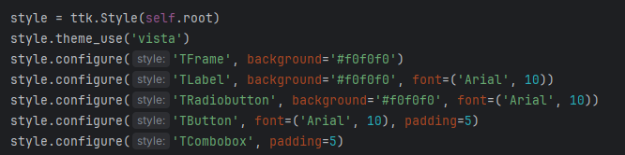
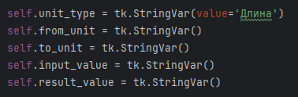
Написание кода
Переходим к основной настройке интерфейса: сохраняем и настраиваем главное окно программы, стилизуем виджеты и создаем переменные для хранения данных

Slide 7
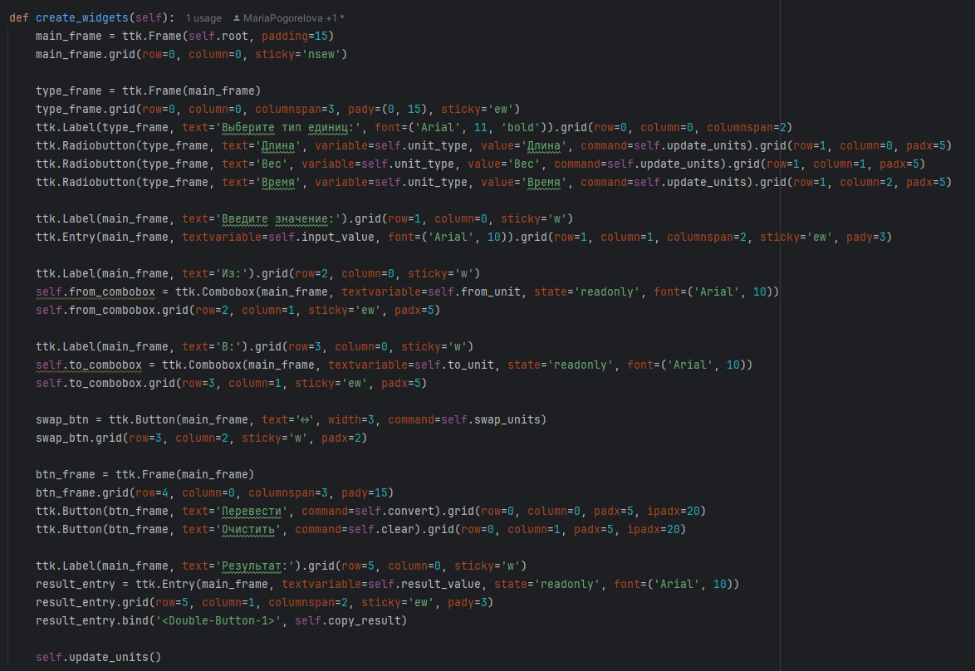
Написание
кода
Переходим к созданию и размещению виджетов

Slide 8
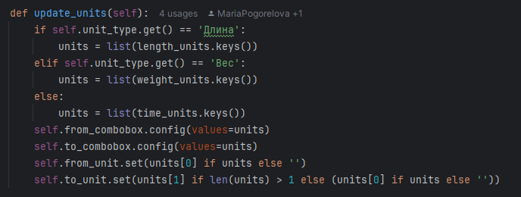
Написание кода
Создаем функцию для обновления списков единиц измерений в комбобоксах в зависимости от выбранного типа единиц. Если выбран тип Длина, то список units заполнится ключами из словаря length_units (километр, сантиметр,миллиметр и тд). Иначе список заполнится ключами словаря weight_units или time_units. Затем заполняем комбобоксы обновленными значениями и устанавливаем значение по умолчанию

Slide 9
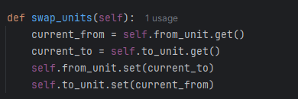
Написание кода
Создаем функцию для того, чтобы можно было быстро поменять местами выбранные единицы измерений без повторного выбора единиц. Она просто получает текущее значение в комбобоксах «Из» и «В», а затем «Из» устанавливает значение «В» и наоборот

Slide 10
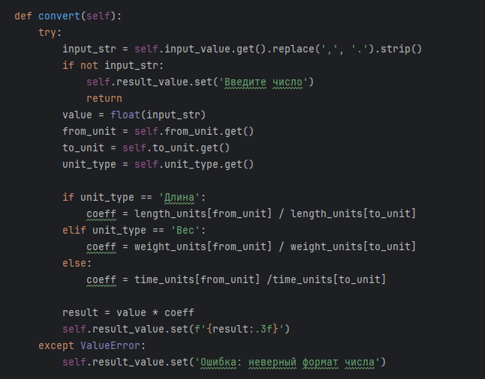
Написание кода
Переходим к основной функции программы. Для начала заменяем запятую на точку при вводе значения, чтобы не возникало ошибок, затем преобразовываем введенное значение к типу float и получаем выбранный тип измерения и единицы измерения. Затем по формуле вычисляем коэффициент, умножаем его на введенное значение и выводим результат с точностью до трех знаков. Если пользователь не введет число или введет неверный формат числа, то в поле результат появится соответствующее сообщение

Slide 11
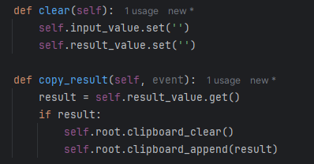
Написание кода
Для удобства работы с конвертером добавила также две функции: очищение полей ввода и вывода и копирование результата.
В функции clear полям ввода и вывода устанавливаем пустую строку, а в функции copy_result мы очищаем текущее содержимое буфер обмена через метод clipboard_clear и копируем переданную строку через метод clipboard_append

Slide 12
Тестирование и исправление ошибок
В основном появляющиеся ошибки были связаны с вводом и выводом результата. Они были исправлены добавлением дополнительных условий и обработок исключений. Также была ошибка, связанная с разными представлениями записи десятичного числа (например, 1.5 и 1,5). По итогу все ошибки и неточности были исправлены.

Slide 13
Вывод
По итогу выполненной работы я реализовала свою задумку программы для конвертации единиц измерений на Python. Цель работы и поставленные задачи были выполнены, результат работы выгружен на GitHub

Slide 14
Вспомогательный материал
https://ultrapythonic.com/ttk-and-ttk-style/
https://www.plus2net.com/python/tkinter.php
https://metanit.com/python/tkinter/2.1.php
https://it.kgsu.ru/Python_Tk/oglav.html

